Slide 1
Решение задач на вычисление площадей фигур
8 класс
Учитель Богданова Е.А.
МОАУ «СОШ №5 г. Орска»

Slide 2
Цель:
Закрепить теоретический материал по теме «Площадь».
Совершенствовать навыки решения задач на вычисление площадей фигур.
Подготовка к сдаче регионального экзамена и ОГЭ

Slide 3
Взаимопроверка теоретического теста
Вариант | 1 | 2 | 3 | 4 | 5
1 | в | в | б | а | в
2 | б | в | а | б | в

Slide 4
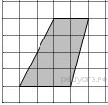
На клетчатой бумаге с размером клетки 1х1 изображена фигура. Найдите её площадь.

Slide 5
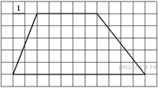

Slide 6
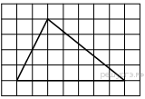

Slide 7


Slide 8
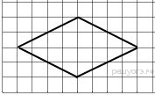

Slide 9


Задача 1
10
В
С
6
H
D
А
К

Slide 10



Задача 2
В
8
С
6
А
H
D

Slide 11


Задача 3
В
А
С
4

Slide 12


Задача 4
В
9
А
12
H
С

Slide 13

Задача 5
В
10
С
А
6
D
3

Slide 14
РЕФЛЕКСИЯ
На уроке я научился (научилась) …
Теперь я могу …
Мне понравилось …
Во время урока я чувствовал (чувствовала) себя :
- комфортно; - неуверенно; - превосходно

Slide 15


